Slide 1
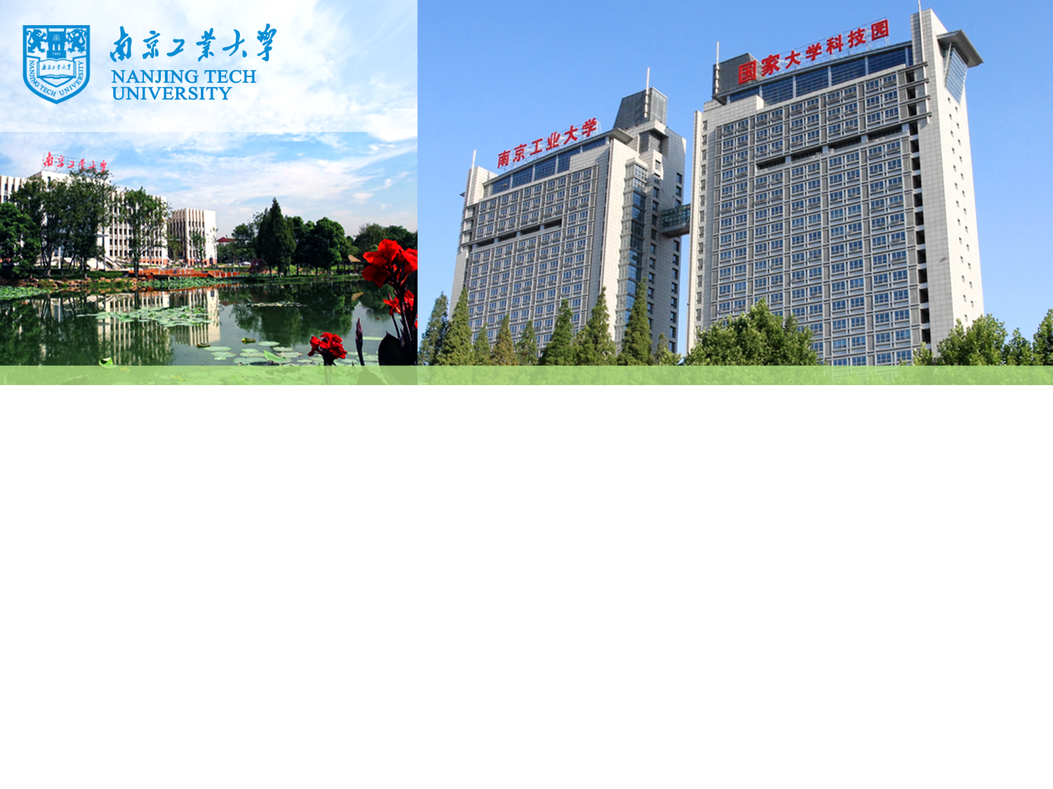
大学物理绪论
陈峰
15005182571
fengchenzql@njtech.edu.cn
笃行楼107-1

Slide 2
何为物理学？
物理学是研究物质结构和物质基本运动规律的科学，是自然科学的基础。
物质存在的基本形式：粒子，场
物质的常见运动形式：机械运动，分子运动，电磁运动，基本粒子的运动

Slide 3
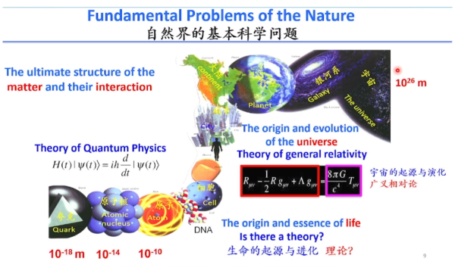

Slide 4
物理学与科学技术
自然科学的一切领域
物理学
基本规律
生产技术的各个部门
（包括现代高新技术）
第一次 （蒸汽机）工业革命
牛顿力学、热力学
法拉第、麦克斯韦
第二次 （电器）工业革命
第三次 （高速、微观）工业革命
爱因斯坦
Notes:
蒸汽机的发明：１６８８年，法 国物理学家德尼斯·帕潘，曾用一个圆筒和活塞制造出第一台简单的蒸汽机。但是，帕潘的 发明没有实际运用到工业生产上。十年后，英国人托易斯·塞维利发明了蒸汽抽水机，主要 用于矿井抽水。１７０５年，纽克曼经过长期研究，综合帕潘和塞维利发明的优点，创造了 空气蒸汽机，这在当时是最先进的蒸汽机 了。１７６３年，外边送一台蒸汽机到大学里的要瓦特负责修理。（瓦特１８岁那年进格拉斯哥城学 习手艺，后来又去伦敦专门学习机械制造业。１７５７年，瓦特到格拉斯格大学当实验员， 专门制作和修理教学仪器。）瓦特很快赶到伯明翰，在那里，经过反复实践，终于在１７９６年制成了有分离冷凝器 的单动式蒸汽机。这种蒸汽机比纽克曼的蒸汽机有显著的优点，可节省７５％的燃料。 瓦特并没满足于已取得的成就，１７８２年，他又成功地制造了联协式蒸汽机。１７８ ４年，瓦特对它进行了改进，为它增加了一种自动调节蒸汽机速率的装置，使它能适用于各 种机械的运动。从此之后，纺织业、采矿业、冶金业、造纸业、陶瓷业等工业部门，都先后 采用蒸汽机作为动力了。

Slide 5
重大新技术离不开物理酝酿
如爱因斯坦质量能量公式（1905）
----卢瑟福粒子散射（1909）
----核能利用（上世纪40年代以后）
如爱因斯坦受激辐射理论（1917）
----第一台激光器问世（1960）
如微电子技术的发展：
量子力学、固体能带理论（上世纪20、30年代）
----晶体管诞生（1947）
----集成电路（1962）
----大规模集成电路（上世纪70年代后期）
----人工微结构

Slide 6
科学和技术以物理为基础
天文学⇐天体物理
地质学⇐地球物理
化 学⇐物理化学
生物学⇐生物物理
自然科学:
技术科学:
半导体⇐半导体物理
激 光⇐激光物理
核技术⇐核物理
空间技术⇐空间物理

Slide 7
物理学定律是自然科学的基本定律
自然界遵守一些普遍定律
如：
能量守恒定律
动量守恒定律
角动量守恒定律
电荷守恒定律

Slide 8
物理学方法是科学研究的基本方法
提出命题：从新的观察或实验事实中提炼出来，或从已有的原理中推演出来
建立模型：把自然现象的主要矛盾或主要矛盾方面科学地描述出来，并推测答案
实验检验：一切理论最终都要以观察或实验事实为准则
修改理论：当一个理论与新的实验事实不符或部分不符，则要修改、部分修改或推翻

Slide 9
物理学发展简史
一、17-19世纪——经典物理
古希腊的文化遗产：
得谟克利特(Democritus)：“原子论”
欧几里得(Euclid)：几何学
亚里士多德(Aristoteles)：研究了运动、空间和时间，著有《物理学》一书，是Physics一词最早的起源。
阿基米德(Archimedes)：浮力定律、杠杆、简单机械和几何学。

Slide 10
物理学发展简史
中世纪的欧洲经济和科学：
培根(R.Bacon)：毕生宣传科学知识，提出“知识就是力量”。
哥伦布：1492年发现美洲大陆。
麦哲伦船队：1519-1522年完成环球航行。

Slide 11
物理学发展简史
达•芬奇(L.da Vinci)：《最后的晚餐》、《蒙娜丽莎》等，研究过弹道和单摆等。
哥白尼(N.Copernicus)：《天体运行论》向地心说发出致命的一击。
布拉赫(T.Brahe)和开普勒(J.Keppler)：完成从哥白尼的日心说向科学天文学的过渡。
Notes:
第谷·布拉赫(Tycho Brahe，1546-1601)，丹麦天文学家和占星学家。
第谷于1559年入哥本哈根大学读书。1562年第谷转到德国莱比锡大学学习法律，但却利用全部的业余时间研究天文学。至今尚未有人能在没有望远镜的条件下进行更为精确的观察。托协密观察的准确度达到十弧分，而第谷观察的准确度达到二弧分，这大概是用肉眼观察在理论上所能达到的极限。
开普勒行星三定律。
第一定律：所有行星分别沿不同大小的椭圆轨道绕太阳运动，太阳处于椭圆的一个焦点上。
第二定律：在行星运动时，联结行星和太阳的线，在相等的时间内，永远扫过同样大小的面积。
第三定律：所有行星的椭圆轨道的半长轴的三次方跟公转周期的平方的比值相等。

Slide 12
物理学发展简史
伽利略：制成了第一个天文望远镜，发现了木星的四颗卫星、看到了金星和月球表面的山谷、发现了太阳黑子。
笛卡尔(R.Discartes)：提出了“运动量守恒”，意味着“动量(mv)”概念的萌芽，明确提出了“惯性定律”。
惠更斯(C.Huygens)：光的波动说，测量重力加速度，向心力和离心力，“活力(mv²)守恒”。

Slide 13
物理学发展简史
牛顿(I.Newton)：确立力学的三条基本定律和万有引力定律，发明了微积分，光学和天文学。
1687年发表划时代著作：
《自然哲学的数学原理》
第1次综合：以17世纪牛顿力学的建立为标志。

Slide 14
物理学发展简史
第2次综合：以18、19世纪热力学理论和气体分子动理论的建立为标志。
能量转化和守恒定律——“热力学第一定律”
“热力学第二定律”的建立
“绝对零度”是不可能达到的
蒸汽机：导致以解决动力机械为主导的第一次工业革命
Notes:
热力学第一定律是能量守恒定律。 热力学第二定律有几种表述方式: 克劳修斯表述为热量可以自发地从温度高的物体传递到温度低的物体，但不可能自发地从温度低的物体传递到温度高的物体;开尔文-普朗克表述为不可能从单一热源吸取热量，并将这热量完全变为功，而不产生其他影响。以及熵增表述:孤立系统的熵永不减小。 热力学第三定律通常表述为绝对零度时，所有纯物质的完美晶体的熵值为零， 或者绝对零度(T=0)不可达到。

Slide 15
物理学发展简史
第3次综合：以19世纪麦克斯韦电磁场理论的建立为标志。
卡文迪许(H.Cavendish)、库仑(C.A.Coulomb)：静电的库仑定律
伏打(C.A.Volta)：发明了电池
欧姆(G.S.Ohm)：欧姆定律
奥斯特：电流的磁效应
安培(A.M.Ampere)：电流之间相互作用——安培定律。
Notes:
亨利·卡文迪许(Henry Cavendish，又译亨利·卡文迪什，1731年10月10日-1810年2月24日)，英国物理学家、化学家，被认为是牛顿之后英国最伟大的科学家之一。曾经有科学史家说:"他是有学问的人当中最富有的，也是富人当中最有学问的。"
卡文迪许的祖父和外祖父分别是德文郡公爵和肯特公爵。他是在牛顿病故四年后出生的，他读过牛顿的全部著作，一生最佩服牛顿的学识和为人。到了1760年他被选为皇家学会会员，凡是有FSR(皇家学会会员)头衔的人，依然受到人们的尊敬。
在18世纪时，还没有公家办的实验室。所以卡文迪许在自己家里装备了一座规模相当大的实验室，他终身在自己家里做实验工作。1773年，卡文迪许用两个同心金属球壳做实验，发现了电荷间的作用规律，从而验证了自己的之前的结论--卡文迪许之前曾圆满解释了电荷在导体表面分布并严格遵守距离平方反比律的原因。1797年，卡文迪许最后的一项研究十分著名的，是关于地球平均密度的问题。他在改良约翰·米切尔设计之后，通过实验测量了地球平均密度。卡文迪许提出的数字是5.448克/厘米，公认的是5.48克/厘米。这说明当时试验已经相当准确。这项实验同时实验验证了牛顿的万有引力定律，确定了引力常数，被后人称为"卡文迪许实验"。
他在1777年向皇家学会提交论文，认为电荷之间的作用力可能呈现与距离的平方成反比的关系，后来被库仑通过实验证明，成为库仑定律。他和法拉第共同主张电容器的电容会随着极板间的介质不同而变化,提出了介电常数的概念，并推导出平板电容器的公式。他第一个将电势概念大量应用对电学现象的解释中。并通过大量实验，提出了电势与电流成正比的关系，这一关系1827年被欧姆重新发现，即欧姆定律。卡文迪什对电学的研究基本都没有发表，詹姆斯·克拉克·麦克斯韦的最后五年致力于对卡文迪什个人实验记录的整理，于1879年出版了麦克斯韦注释的《卡文迪什的电学研究》，卡文迪什在电学上成果才使世人知晓。
1810年卡文迪许逝世后，他的侄子齐治把卡文迪许遗留下的20捆实验笔记完好地放进了书橱里，谁也没有去动它。谁知手稿在书橱里一放竟是70年，一进到了1871年，另一位电学大师麦克斯韦应聘担任剑桥大学教授并负责筹建卡文迪许实验室时，这些充满了智慧和心血的笔记获得了重返人间的机会。麦克斯韦仔细阅读了前辈在100年前的手搞，不由大惊失色，连声叹服说:"卡文迪许也许是有史以来最伟大的实验物理学家，他几乎预料到电学上的所有伟大事实。这些事实后来通过库仑和法国哲学家的著作闻名于世。"此后麦克韦决定搁下自己的一些研究课题，呕心沥血地整理这些手稿，使卡文迪许的光辉思想流传了下来。真是一本名著，两代风流。不啻是科学史上的一段佳话.
奥斯特(Hans Christian Oersted，1777~1851)，丹麦物理学家。他坚信自然力是可以相互转化的，长期探索电与磁之间的联系。1820年4月终于发现了电流对磁针的作用，即电流的磁效应。同年7月21日以《关于磁针上电冲突作用的实验》为题发表了他的发现。这篇短短的论文使欧洲物理学界产生了极大震动，导致了大批实验成果的出现，由此开辟了物理学的新领域──电磁学。

Slide 16
物理学发展简史
法拉第(M.Faraday)：发现并确立了电磁感应定律。
麦克斯韦：电磁场理论
赫兹(H.R.Hertz)：实验证明电磁波的存在，导致无线电通讯的发明。
电力和无线电通讯：开始工业电气化进程，导致第二次工业革命。

Slide 17
物理学发展简史
二.20世纪——近代物理
1900年英国物理学家开尔文展望20世纪科学：
“在已经基本建成的科学大厦中，后辈物理学家只要做一些零碎的修补工作就行了”
“但是，在物理学晴朗天空的远处,还有两朵小小的令人不安的乌云”
——黑体热辐射实验
——迈克耳逊—莫雷实验
Notes:
迈克尔逊-莫雷，以太的实验—光速不变
黑体辐射的实验—理论光谱线与实际的光谱线不同----光量子化

Slide 18
物理学发展简史
引发物理学史的革命风暴！
X射线、放射性和电子的发现
爱因斯坦：狭义相对论
卢瑟福：发现原子核
玻尔：量子理论的建立
海森伯、薛定谔：建立量子力学

Slide 19
物理学发展简史
相对论
近代物理的理论基础
量子力学
物理学进一步发展：
核物理、半导体物理、固体物理、激光物理…
高新技术——核能、晶体管、激光、大规模集成电路、计算机等：导致第三次工业革命。

Slide 20
物理学的学科特点
建立理想的模型：突出主要矛盾，抓住现象本质。如：质点，刚体，理想气体，点电荷等。
定量科学：较多的运用高数知识，特别要用到矢量和微积分求解物理问题。
更强调的是抽象的理解能力和较强的空间想象力。

Slide 21
学习大学物理的目的和意义
为学生学习其他自然科学和工程技术较为系统地打下必要的物理学基础。
初步学习科学的思想方法和研究问题的方法，培养提出问题/分析问题/解决问题/评价问题的能力。
形成正确的自然观，能用理性的思维分析现实中遇到的问题。
物理学既是科学，也是文化。不仅具有传播自然科学知识功能，还有社会教育和思想文化功能。

Slide 22
几点建议和要求
学好物理的关键：“勤于思考，悟物穷理”。
注意把握物理学的整体结构和逻辑性。
关注物理学原理在实际工程技术的应用。
准时上课，认真听课。
按时独立完成作业。
有意识的培养自学能力，进行研究性学习。
注：自学绪论0.2、0.3、0.4

Slide 23
学习参考书目
张三惠. 大学物理学. 北京:清华大学出版社,1999
赵凯华,罗蔚英.新概念物理教程.北京:高等教育出版社,2003
倪光炯,王炎森. 物理与文化. 北京:高等教育出版社,2009
马文蔚等. 物理学第五版. 北京:高等教育出版社,2006
程守诛,江之永. 普通物理学. 北京:高等教育出版社,2004

